Slide 1
Мониторинг на представянето на корпоративните бордове в България
Доклад представен на научната конференция:
НА СТАНДАРТИТЕ ЗА ДОБРО КОРПОРАТИВНО УПРАВЛЕНИЕ,
Институт за икономически изследвания при БАН, 14 март 2014, София
Проф. д-р по икон-Пламен Д. Чипев
ИИИ, БАН и ФИСН, ПУ

Slide 2
практики и стандарти регулиращи отговорностите на борда
причини и източници
ОИСР, МФК, директиви на ЕС,
кодекси за КУ (процедури,доброволност)
прозрачност и ефективност
Станд. по фидуциарните задълж. на борда
  действия основани на пълна информираност добра воля, грижа, интерес на комп. и акц. й
Отговорно служене на борд-членовете и усъвършенстване на тяхната квалификация
Notes:
1.защо стандарти? практики какви?- Световна тенденция - да конвергират към един широк и отворен набор от т.нар. „най-добри” (best) практики за корпоративно управление и контрол, прилагани в развитите страни. 2. Тези практики препоръчани от международни институции доброто КУ, като OECD, МФК и впоследствие ЕС
3. Често обаче до­брите практики са само процедури, доброволно приети кодекси.
4. крайна цел на утвърждаване на добрите практики – проз. и ефект. на корпоративните бордове. п-пи ОИСР
5. задължения на борда, разбирани като действия на напълно информиран субект, с добра воля и грижа на добър и благоразумен стопанин. Необходимо да отбележим, че прилагането на този принцип в повечето юрисдикции не включва неправилни бизнес преценки, ако те не са резултат от груба небрежност.
-два елемента: за добра грижа и за лоялност, и подчинява действията на борда на интереса на акционерите. Макар да е спомената и фирмата, като обект на лоялност, Принципите изрично подчертават, че интерпретацията на стандарта не бива да допуска „окопаване” (т.е. срастване) на борда с фирмата.
изисквания осигуряващи ефективно ангажиране на членовете на бордо­ве с техните отговорности.
6.могат да, или не, ограничения за заемане на позиции в ХХХ борда, на - доверие в очите на акционерите. дори чрез публичност на информацията за посещаемост на заседани­ята от индивидуалните директори, за тяхната допълнителна анга­жи­раност и пр.

Slide 3
още
Практики осигуряващи равноправно третиране на акционерите от бордовете
Етичност” на корпоративните бордове
Практики относно функциите на корпоративните бордове
Стандарти и практики относно независимостта на бордовете
Формиране на специализиране комисии към бордовете
Релевантност на информацията с която разполагат бордовете
Notes:
1.справедл. дори решенията му да повлияват различните акционерни групи по различен начин. Текстът вменява на борда да действа, като едно цяло в интерес на всички акционери, а не като сбор от индивиди, които представят различни конституиращи интереси
2.Непрекъснатото разширяване на полето на влияние на съвременната кор­по­рация от социална и икономическа гледна точка – п-п за налагане на високи етични стандарти не само за борда, но и за мениджмънта и + етичен кодекс. Последният би трябвало да отчита интересите и на другите заинтересовани лица от дейността на фирмата
3.надзор над жизнените функции на корпорацията – стратегия, главни цели, планове и рискова политика (специално подчертана в светлината на послед­ната криза);
а)мониторинг на отговорността на мениджмънта във фирмата.
б)Пред­лага се дори въвеждане на самооценка за резултатността на бордовете или на оценка за индивидуалната ефективност на техните членове, пред­се­датели или ГИД;
в)мониторинг и управление на потенциалните конфликти на интереси на ме­нидж­мънта, членовете на бордове и акционерите + злоупотреби с ресурси на фирмата; транзакции със свързани лица.
4.принципно разделяне на функциите на Председател на борда и ГИД на компанията; в практиката на Великобритания принципът е лансиран с Доклада Хиггс от 2003 г.
5.независимост на бордовете- баланс на силите, увеличава отговорността и подобрява капацитета на борда за независими от мениджмънта решения.
а)практиката варира – някъде акционерите служат в борда, добрите практики поставят другаде, правни или самоналожени регулации, изискващи независимост от доминиращите акционери.
б)Добрите практики допускат доста строго дефиниране на критериите за „независимост”, по-често негативно – кое пречи някому да е независим, но също и позитивно, кое качество е необходимо за да се приеме определен кандидат за независим.
5.ясно 6.Този принцип е призван да осигури равнопоставеност и симетричност в информацията предоставяна на неизпълнителните директори в корпорацията. За целта някои практики предполагат достъп на тези директори до вътрешния одитор, корпоративния секретар или обръщане към външна експертиза по тяхно усмотрение, за сметка на корпорацията.

Slide 4
Изследването
стандартизирани интервюта в пул от 400 компании – реализирани 152 – данни от 131
54% основани през ППИ - другите по равно преди и след
  почти по-равно основани и приватизирани под 2% държ контралирани:
  почти 60% МП; 23% КП; 16% РМД
12% чуждо-контролирани
Notes:
1.2. 3. апробирана от мен методика (53.44%), включени в изследването, са основани в периода на пазарния преход (1989-2000 г.), а останалите, почти поравно, в периодите преди и след него. Над 50% са частно-основани, а другите – 46.3% са били обект на приватизация, като от тях чрез масова приватизация са прехвърлени 57.38%; 22.95% чрез касови техники и чрез РМД (работническо-мениджърско дружество) – още 16.39.
Цялостния поглед показва добре балансиран подход при формирането на обекта на изследване.
4. чужди компании от една страна потвържда­ва резултати от предишни изследвания (Чипев, 2008) посочващи около 12%, от друга е тревожен защото бележи по-скоро застой отколкото развитие; разбира се не бива да се забравя и негативното действие на кризата.

Slide 5
Структура по степени на управление
Степени | Честота | % | % (вал.)
1 | 112 | 85.5 | 88.2
2 | 15 | 11.5 | 11.8
общо вал. | 127 | 96.9 | 100.0
липсващи | 4 | 3.1
Общо | 131 | 100.0
Notes:
Преобладаващото положение на едностепенните структури (88.2%) не е изненадващо – още предишните изследвания показаха цифри близо до и над 80% (Чипев, 2012) разкри над 80% компании с едно-степенна структура на управление. По-високия дял тук се дължи на подборката при, която финансовите фирми не бяха предпочитани и заедно с тяхното отсъствие намали броя на двустепенните структури. Поради ред причини, в индустриалния сектор е предпочитан едностепенния борд, като не на последно място е и цената за неговото поддържане.

Slide 6
Notes:
1-ст СД - много близо до мин. брой членове – 3.55 (преобладаващ брой 3), макар и да има случаи при които стига и до осем души, както изследването ни показа.
Това винаги е една тъжна констатация, защото показва капсулиране на борда върху базисното поддържане на фирмата и не му позволява да се заеме подобаващо с предизвикател­ствата на новото корпоративно управление. Предишните изследвания показаха, че при едно-степенните фирми, 54.10%, от всички СД се състоят от 3 члена, а други 33% са 5-членни (Чипев, 2012). Текущото изследване показва силно увеличение на най-малките и съкращаване на останалите, което би могло да се приеме освен като потвърждение на споменатата вече тенденция и като отражение на кризата.
2-степенна организация – 3 члена (над 80%) и равномерно разпределение на фирмите с по-големи бордове. И това е израз на засилването на тенденцията за съкращаване на размера на бордовете, в сравнение с резултатите от предишните изследвания; напр. в изследването от 2007 г. те бяха почти наполовина по-малък дял – 38.46%, като имаше и почти толкова с по-голям брой (Чипев, 2012).

Slide 7
Независимите членове в СД
(%, 4.2.1) (групирани)
 | Честота | %
до 1/3 | 15 | 13.6
1/3 до 1/2 | 28 | 25.5
над 1/2 | 35 | 31.8
Total | 78 | 70.9
Липсващи | 32 | 29.1
Общо | 110 | 100.0
Notes:
Нашите дан­ни показаха, че имаме поне една трета независими членове в около 80% от валидните фирми за съветите на директорите (т.е. едно-степенните фирми), което е висок резултат. Като се има предвид, че неотговорилите фирми (код 999) са сравни­телно много, може да се очаква, че реалното положение се движи някъде около 70% процентов дял. Това е консистентно с резултатите от друго наше изследване (Чипев, 2012), които дадоха около 60%, тъй като показва, че фирмите в които по някаква причина има несъответствие с изискването силно са намалели.

Slide 8
Съвместяване функциите на Председател на борда и ГИД(4.1)
 | Честота | % (валидни)
Да | 64 | 50.8
Не | 62 | 49.2
Общо | 126 | 100.0
Липсващи | 5

Slide 9
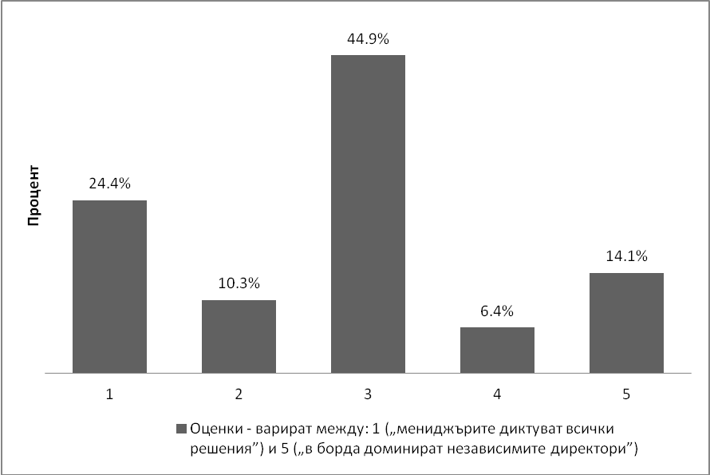
Оценка влияние менидж. и незав. директори върху решения на СД и НС
Notes:
Ясно очертаното при индекса преобладаване на междинни отговори, потвържда­ва присъствието на достатъчно на брой независими ди­рек­­тори в мнозинство­то от бордове. В същото време, добре е откроено и наличието на малка част (24.4%) бордове, в които “най-обвързаната”, по смисъла на КУ, група – мениджърите е в състояние да упражнява властта си върху корпоративните дела нестеснявани от опосредстващата роля на независимите директори.
Ясно очертаното при индекса преобладаване на междинни отговори, потвържда­ва присъствието на достатъчно на брой независими ди­рек­­тори в мнозинство­то от бордове. В същото време, добре е откроено и наличието на малка част (24.4%) бордове, в които “най-обвързаната”, по смисъла на КУ, група – мениджърите е в състояние да упражнява властта си върху корпоративните дела нестеснявани от опосредстващата роля на независимите директори.
2.к-лен въпрос - да верифицира дадените по-горе отговори +информация за поява на различни норми в правилниците и кодексите регламентиращи корпора­тив­ното управление, които утвърждават, че изразените от външните директори мне­ния и заетите позиции няма да се отразят негативно на тяхното финансово или ста­тус­но положение в съответния борд. Логично, делът на отговорите поддържащи “реалната” независимост у мениджърите не е много висок.
Под 30 процента имат в документите си норми гарантиращи свободното отстояване на позиции от страна на независимите директори, + 3% вероятно ЩЕ въве­дат подобно изискване. Това е по-висок резултат от предишното изследване (където имаше около 17% положителни отговори и още около 5 – в проекция Чипев, 2012). В същото време е обезпокоително, макари и да нямаме никакви основания да се съмняваме в него, положението, при което над 70% подчертават, „е този проблем или не стои или е неактуален.

Slide 10
норми за регулиране на конфликти на интерси
фирми, които разполагат с такава процедура – 38.5%. данните показват завидно потвърждение в първо изследване, резултат ът бе около 35% (кумулиран от двата възможни отговора)
Аналогично, делът на фирмите, които отхвърлят или нямат такава прак­тика спада постоянно от почти 70%, през 61%, до последните 53.8% от отговорилите.
Notes:
1.Сравнението тук е малко затруднено, защото в предишни изследвания проблемът бе третиран по детайлно с разбити въпроси; в предишното питахме дали има процедура, и дали има практика, макар и не закрепена документално, а в пилотното – проведено преди десетина години – освен за наличните, питахме дали се проектират такива правила. Въпреки това данните показват завидно потвърждение в първо изследване, резултатът беше около фирми, които разполагат с такава процедура – 38.5%. данните показват завидно потвърждение в първо изследване, резултат ът бе около 35% (кумулиран от двата възможни отговора)
2,

Slide 11
Ранжиране по значимост на функциите на български корпоративни бордове
Функции | Ранг | Чест.
A. Мониторинг и надзор над корп. стратегия; пол. на риска, год. планове; надзор над капитал. разходи, най-важните придобивания и продажби на активи. | 1 | 45
B. Контрол на комуникацията с регулатив-ните органи, акционерите и обществото | 7 | 29
C. Мониторинг на ефективността на управлението над фирмата като цяло | 6 | 22
D. Добре функциониращи системи за разкриване на необходимата счетоводна и финансова информация | 5 | 25
E. Прозрачност за кандидатурите и възнаграждението на изп. членове на борда. | 3 | 26
F. Селекция, заплащане, мониторинг и когато е необходимо, замяна на изпълнителните директори | 2 | 25
G. Управление на пот. конфликти на интереси вкл. мениджъри и членовете на бордовете. | 4 | 23
Notes:
За да стане ясно, промяната е добре да споменем, че в предишното изследване рангът на конфликтите на интереси бе твърдо седми, а прозрачността при избора и проблемите на селекцията на изп. директори съответно на 5 и 6 място. Затова тогава определихме функциите на бордовете без никакво съмнение като кла­­си­чес­ки свързани с основните дейности на фирмата – опти­ми­зи­ране спрямо най-важ­­ните икономически фактори за нейното съществу­ване (Чипев, 2012).
Няма съмнение, че това се дължи, както на различни форми на регулиращи въздействия. Както споменахме, при дейностите свързани с разкриването на информация имаме директно регулиращо въздействие което не може да бъде пренебрегнато. Значително по-сложен е случаят с други дейности - напр. конфликтите на интер-си не само са нормативно санкционирани, но и се наблюдават все по-често от различни не свързани с КУ, органи и структури – често са обект на цялостното подобряване на конкурентната и прозрачна среда не само в икономиката, но и въобще в обществото.

Slide 12
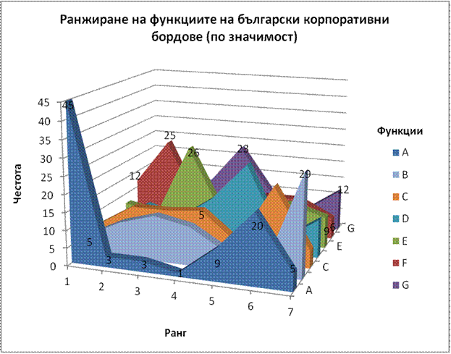
Notes:
При това разпределение е добре да се установи дали и до каква степен „профилите” на отделните функции се разсейват. Колкото по плавни и по събрани са графиките около лидиращия ранг, толкова по-достоверна и категорична е неговата стойност и обратното. Така напр. добре се виждат „двата върха” при първата функция, единият за най-високо ранжиране и вторият, отговорен за ранг от 6-7. Това означава, че наред с „традиционните” виждания, у част от респондентите е налице доста радикално преподреждане на приоритетите, върху които техните корпорации би трябвало да се концентрират.
Вижда се също, че подобен двувръх профил при конфликтите на интереси. Очевидно, неговото цялостно придвижване нагоре в списъка на приоритети, не е безапелационно. Явно част от респондентите все още не виждат добре смисъла да се отделят време и ресурси за нещо, което няма пряко отношение към максимизиране на фирмената им ефективност.
В същото време другата традиционно-стандартна функция – тази за осигуряване на добре функциониращи системи за разкриване на необходимата счетоводна и финансова информация осигуряване на връзките с окръжаващата среда и регулиращите органи, представя ясно изразен връх, който му отрежда твърдата последна позиция в ранжирането.
Доста добра и плавна е също картината при функциите, които свързваме с доброто съвременно корпоративно управление – Е и F (селекция, възнагр. и пр. на топ мениджмънта), което говори, че тяхното придвижване нагоре по ранговата стълбица, е достатъчно консолидирано.

Slide 13
Създаване на комитети в наблюдаваните бордове
 | Брой | % от вал. за съответната комисия | % регл. от тях
Одит | 56 | 53.3 | 80.4
Възнаграждение | 28 | 26.9 | 60.7
Селекция | 18 | 17.6 | 66.7
Стратег. план. | 16 | 14.8 | 50.0
Общо | 118 | 26.9
Няма комисии | 26 | 19.8
Notes:
С голямо мнозинство (над 53%) водят бордовете, отговорили положително за прилагането на комитети за одит. Числото бележи ръст, и това е разбираемо – тези комитети са посочени в ЗНФО. Теса свързани с една рутинна и наложителна, от правна гледна точка, операция, а именно – контрол над избора и дейността на одитора, който да завери годишния отчетен доклад за ОСАД, но са определена крачка напред в развитието на КУ, макар, че като изключим онези двадесетина процента, които устойчиво не предоставят отговори, вероятно част от предприятията са се възползвали от някои от посочените критерии позволяващи избягване създаването на тези комитети. Това подкрепя и притеснението, което изразихме, че тези критерии са поставени твърде високо и толерират подобна ситуация.
Втори по разпространение са комитетите по възнагражденията, (в предишното засякохме само един случай) което иде да потвърди основателното място на тази практика в дейността на съвременните бордове. Съществено повишаване показват и комитетите селекция, (който практически отсъстваше преди) и комитета за стратегиеско планиране.
2. Таблица 12 ни показва колко от бордовете имат повече от един комитет, и отново данните показват положителна тенденция. Не само, че преди това се случваше изключително рядко, но сега имаме един доста добър абсолютен брой. Като се вземе предвид общия брой спрямо бордовете, които въобще докладват наличие на комитет, се получава 2.12 комитета на борд, което е развитие, особено като се има предвид, че единствения нормативно предписан е одитния комитет и то със съответните уговорки.

Slide 14
оценка на дейността на управителните органи като цяло
Високите стойности (75,4%) - оценка се прави главно на ОСАД;
едва 1.6 посочват, че оценката се прави, когато изтече мандатът на съответния борд
отричащи практиката – над 20%
Notes:
Високите стойности показват, че оценка се прави главно на ОСАД; едва 1.6 посочват, че оценката се прави, когато изтече мандатът на съответния борд, което трябва да се интерпретира по-скоро в режим на контролна алтернатива. Тези данни бележат леко понижение спрямо предишно наблюдение и не биха били проблем сами по себе си, но взети с цифрата на отричащи практиката – над 20% – дават основание за засиле­но внимание, още повече че предишната стойност на индикатора беше под 10% (Чипев, 2012). Възможни са обяснения свързани както с размера на фирмите, така и с преобладаването на косвеното оценяване, като напр. уволнение или прекратя­ване на мандат.
2. Въпросът за бонусите (4.10), които висшият персонал получава най-често в дадената фирма обхваща: 1) допълнително възнаграждение в парична форма; 2) различни не парични привилегии, вкл. ценни книжа на фирмата, и 3) микс от бонуси, без преобладаваща форма, който е различен в различните ситуации.
Отговорите получени, съответно 50.4, 3.3 и 22.3% (плюс 24%, които отричат тези практики за стимулиране) показват също доста традиционно залагане на паричния бонус (делът му дори се увеличава спрямо пред. изсл.) и подценява не паричните форми на стимулиране. Паричните бонуси, които, в крайна сметка, не са нищо друго освен плащане на част от заплатата под друга форма (най-често данъчно привиле­ги­ро­вана), са далеч от най-добрите практики в областта на корпо­ративното управление и контрол. Може би все пак последната опция – гъвкав микс от стимули, е модела от който ще се развият нови практики. Трудно е, обаче, да видим пречупване на традиционния модел на премиране в тази статистика.

Slide 15
Обобщения и заключителни бележки
моделът следва световно-утвърдени практики и стандарти
КБ близо до долната граница за размер
Независимостта в набл. бордове е добре дефинирана и защитена чрез стандарти
несъвпадане на Предс. и ГИД говори за прилагане на добри практики
нарастваща отговорност при КИ
Функциите на КБ са показателни за подобр. КУ
Notes:
Българският модел за КУ заимства и от двете световно утвърдени системи в специфично съотношение със силно преобладаване на амери­кан­ската, но и със застъпване на немската и в това отношение продължава традицията от предишното ни изследване, което фиксира състоянието към периода на присъединяване в ЕС. Липсата на ясен разграничителен принцип, за избор продължава действието си. А заедно с това и действието на съответните рискове – т. нар. предпочитанията към едностепенната в условията на България заради по-ниските й разходи, поставя въпроси относно пределната независимост на неизпълнителните директори.
2, Изследването ни показа, добри нива на представеност и в двата типа бордове, като данните сочат не само към приемственост, но и към подобряване с предишния период, като фирмите в които по някаква причина има несъответствие с изискването силно са намалели. Важно е, да се подчертае, и наличието на фирми, в които броя на независимите е над изискваният от закона. Частично това се дължи на малкия среден размер на бордовете, тъй като при борд от трима души влиянието дори на един нов независим член лесно може да се надцени, но от друга страна има тенденция в развитите икономики (а те влияят у нас чрез поделенията си) този дял да се увеличава.
Детайлно проучване на стандартите и добрите практики на българ­ските корпоративни бордове разкри състоянието, развитието и утвърждаването на практики в нашите публични фирми вървящи към по-отговорно за своите акционери и обществото корпоративно управление, към по-прозрачни и по-съобразени със съвременните практики в развитите пазарни икономики. В същото време, трябва да признаем, че все още този процес не е завършен, и има още какво да се желае в тази посока.

